Slide 1
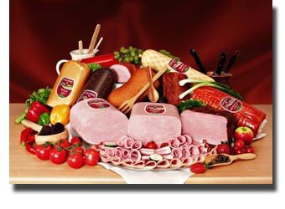
Mäsové výrobky
Mäsové výrobky

Slide 2
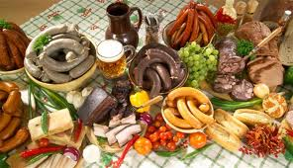
Suroviny na výrobu:
Mäso – čerstvé teplé, chladené, mrazené
Vnútornosti, krv, slanina
koreniny, soľ, voda, múka, vajcia, zelenina, mlieko

Slide 3
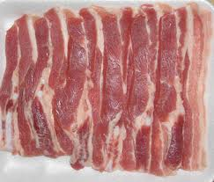
Úprava surovín:
Aby výrobky nadobudli príslušnú chuť, farbu,
vôňu musí sa mäso nasoliť a odležať.
PRÁT – SPOJKA zabezpečuje konzistenciu a súdržnosť
mäsových výrobkov
Je to polotovar vyrobený z mäsa mladých býkov,
obsahuje veľa bielkovín. Vyrába sa:
Za studena – z vychladeného mäsa na trvanlivé výrobky
Za tepla – z teplého mäsa na mäkké výrobky

Slide 4
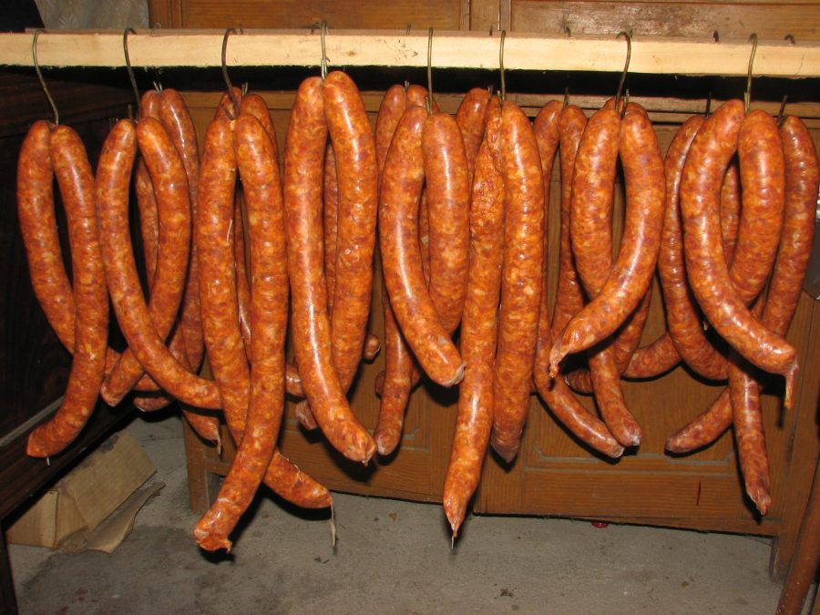
ÚDENIE:
Výrobok získa chuť, vôňu, trvanlivosť
Údiť možno dymom:
Studeným: t=8 až 24 °C ......trvanlivé výrobky
Teplým: t= 25 až 69 °C .....klobása
Horúcim: t= 70 až 100 °C...mäkké, na rýchlu spotrebu

Slide 5
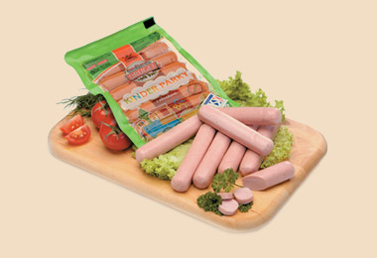
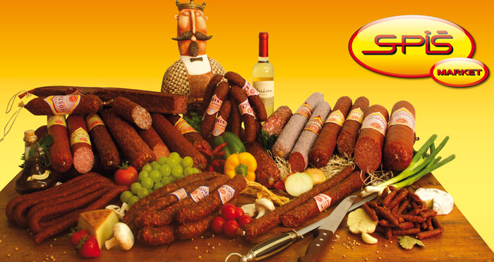
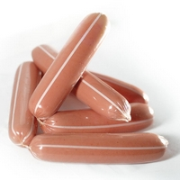
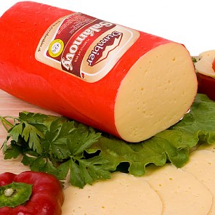
OBALY
Črevá Umelé črevá
Žalúdky a fólie
pred konzumáciou
treba odstrániť
PRÍRODNÉ
UMELÉ

Slide 6
Druhy mäsových výrobkov

Slide 7
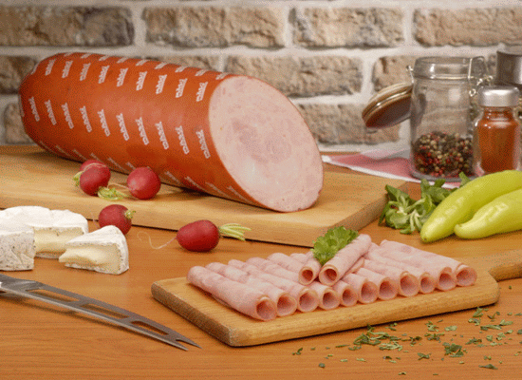
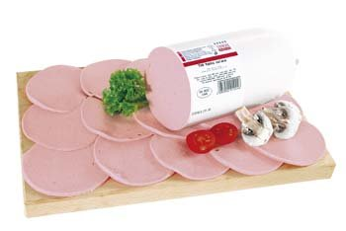
1.Mäkké výrobky obsahujú veľa vody, sú náročné na skladovanie
Drobné
párky, špekáčiky,
safaládky
-prírodné obaly
(baranie črevá)
Salámy
cesnaková, šunková,
parížska, pizza nárez
-umelé obaly

Slide 8
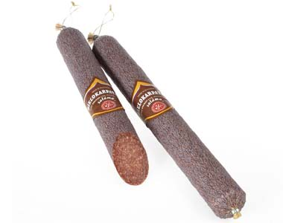
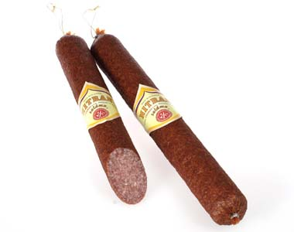
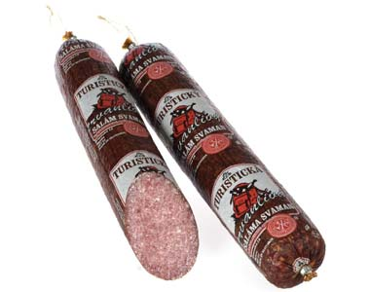
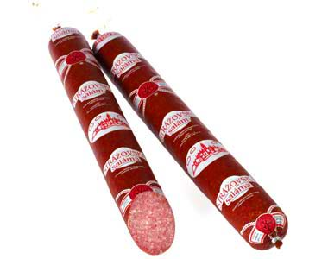
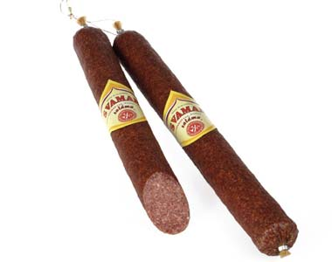
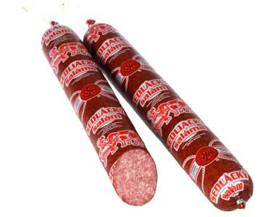
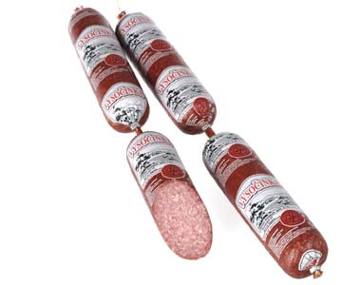
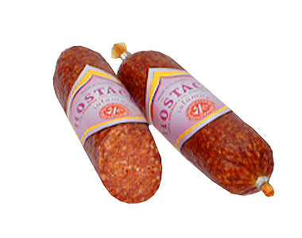
2.Trvanlivé výrobky
Tepelne neopracované
-v prírodných obaloch
Tepelne opracované
-v umelých obaloch

Slide 9
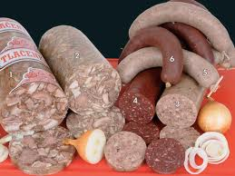
3.Varené výrobky Rýchlo sa kazia, v letných mesiacoch sa nepodávajú
Tlačenka, jaternice, krvavničky, aspiky,
paštéty, nátierky, peny

Slide 10
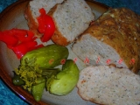
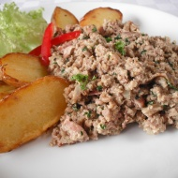
4. Pečené výrobky
Domáca sekaná pečienka Pečené hašé

Slide 11
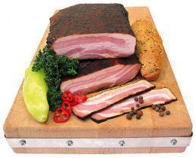
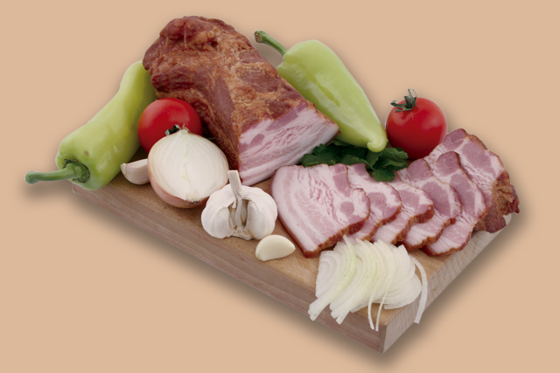
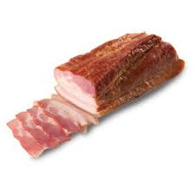
5. Špeciálne výrobky
Anglická slanina Oravská slanina
- Sú to vykostené a kvalitne vyúdené bravčové boky

Slide 12
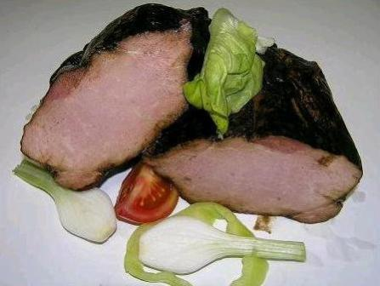
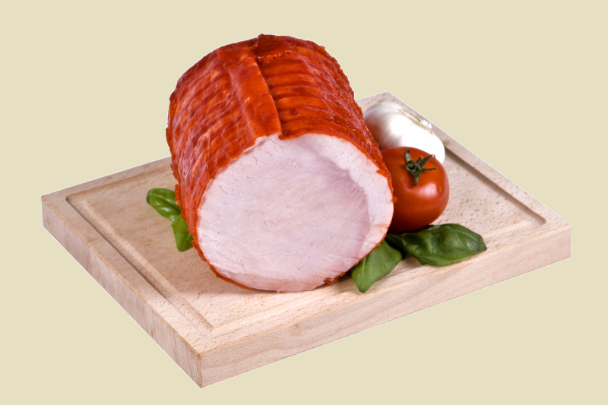
Cigánska pečienka Debrecínska pečienka
Vykostené bravčové karé

Slide 13
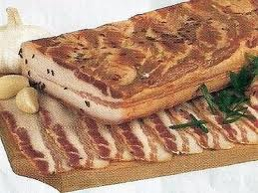
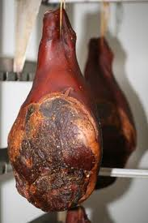
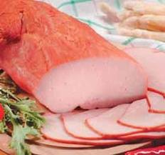
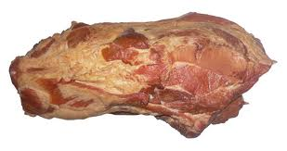
6. Solené po nasálaní sa údia

Slide 14
Kvalita mäsových výrobkov
Posudzuje sa na povrchu aj na reze
Povrch čistý, rovnomerne zaúdený, obal neporušený, nedeformovaný
Nákroj – vzhľad a farba musí zodpovedať použitej
surovine, pri nakrojení sa nesmie uvoľňovať voda
a tuk
Konzistencia krájateľná alebo rozotierateľná
Vôňa a chuť po použitých surovinách, bez cudzích pachov a príchutí

Slide 15
Chyby mäsových výrobkov
Povrchová slizkosť – odstráni sa umytím vlažnou osolenou vodou
Hĺbková hniloba – výrobky zapáchajú a sú nepoužiteľné
Mierne blednutie – bežná neškodná chyba
Plesnivenie – uskladňované vo vlhkom a nevetranom prostredí
Zelenenie – z obsahu dusitanov. Ak nie je zmenená chuť
a vôňa, nie sú zdraviu škodlivé

Slide 16
Ďakujem za pozornosť
Literatúra:
Úradníčková,J.- Marenčáková,J. - Jurgová, O.: Potraviny a výživa I.Bratislava: SPN 2007
Mgr. Anna Černeková

